Slide 1
Sistemas operacionais
BARBARA TEIEIRA ALVES
RE:01192110
Atividade avaliativa: Conteiners na prática
Obs: Exercício executado na VM do Henrique Carlos

Slide 2


Docker --version
Docker ps

Slide 3
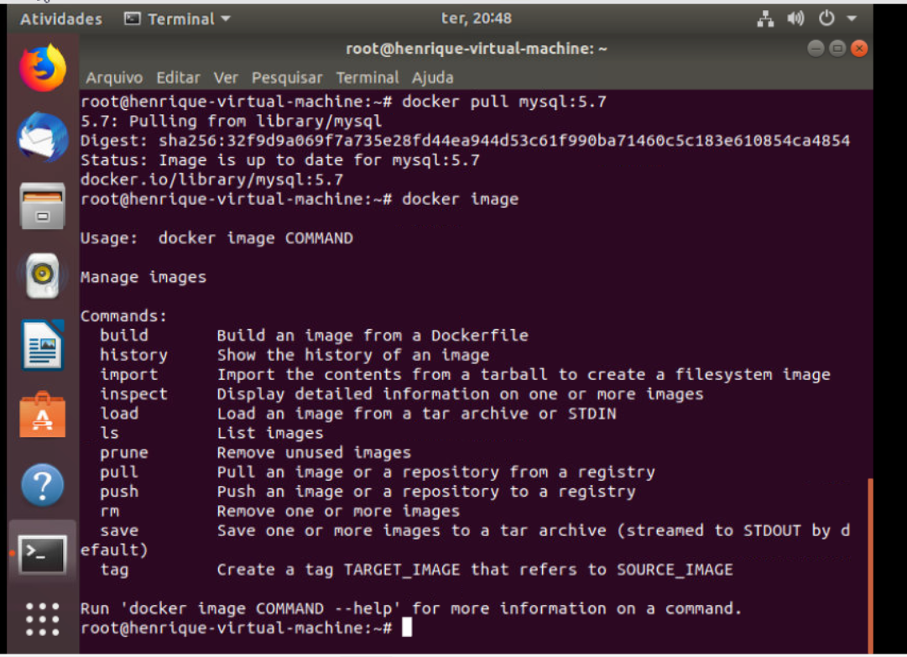
Docker pull

Slide 4
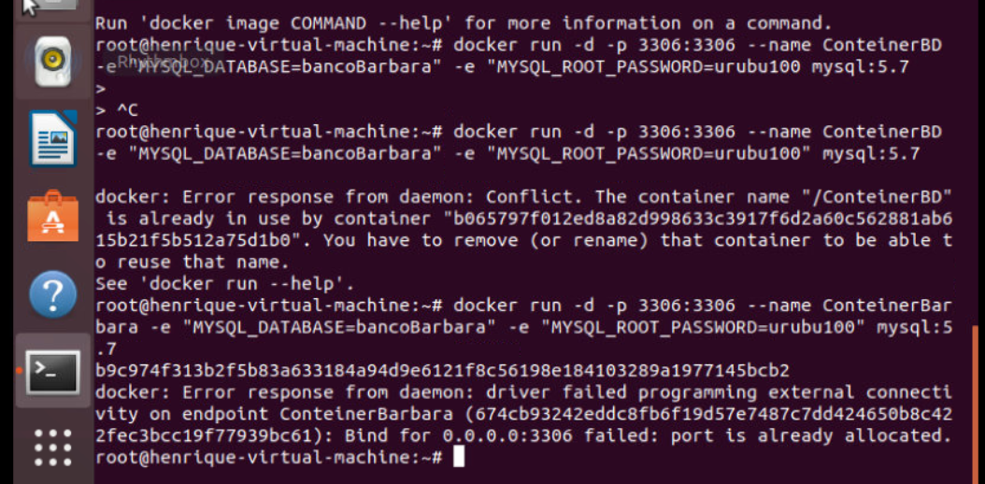
Docker run –d –p

Slide 5

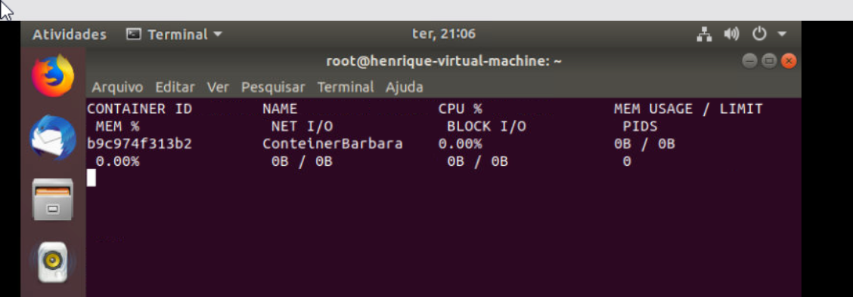
status

Slide 6
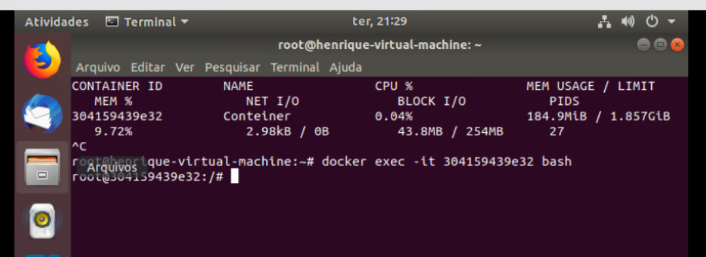

Slide 7
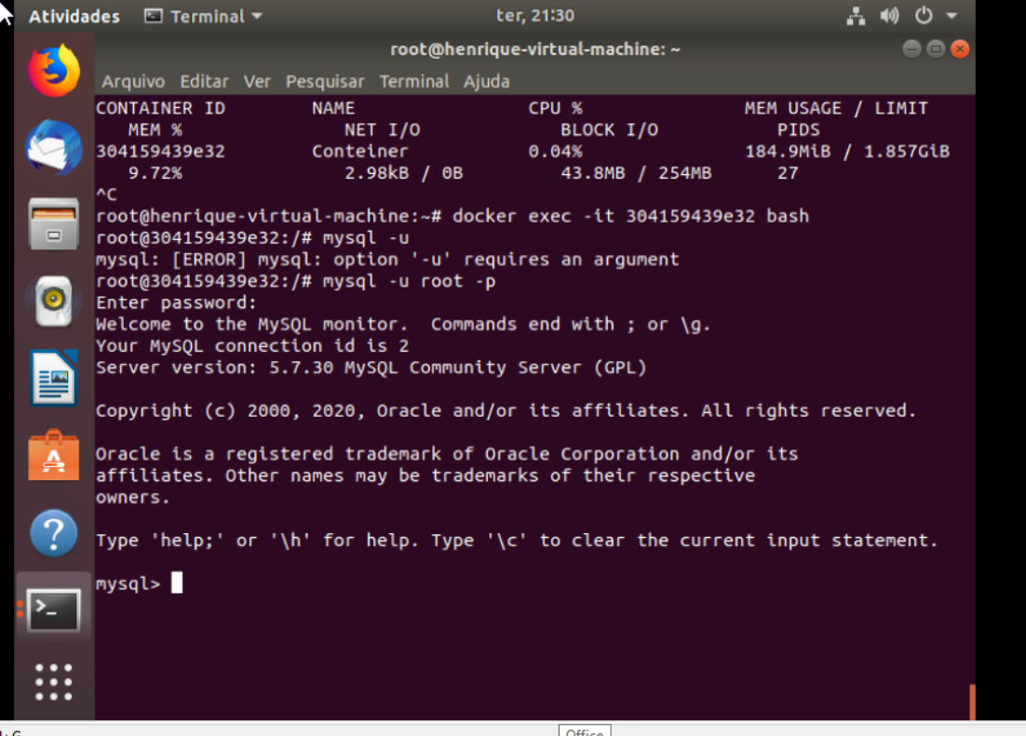

Slide 8
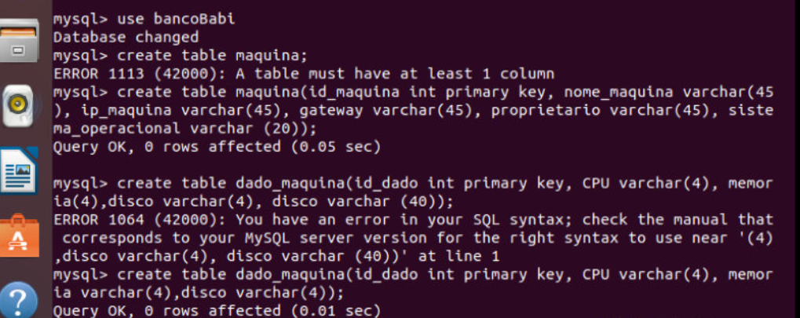


Slide 9


